Slide 1
AXIS of Rotation

Slide 2
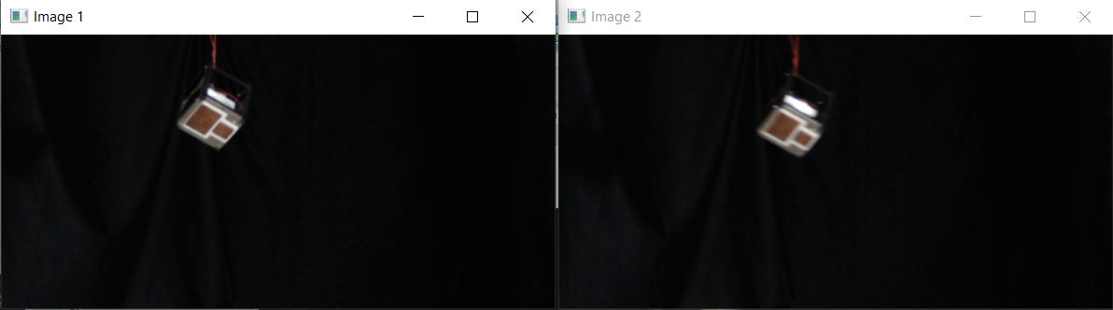
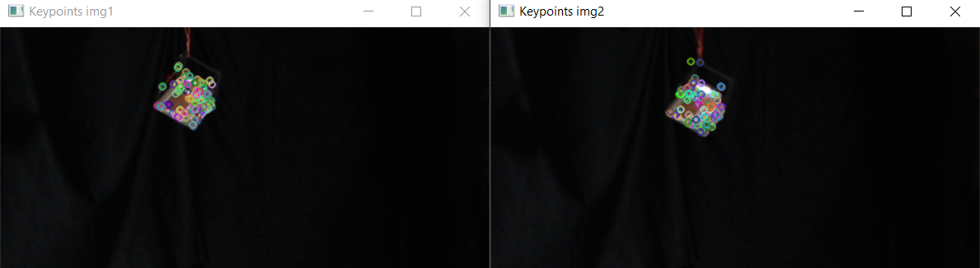

Slide 3
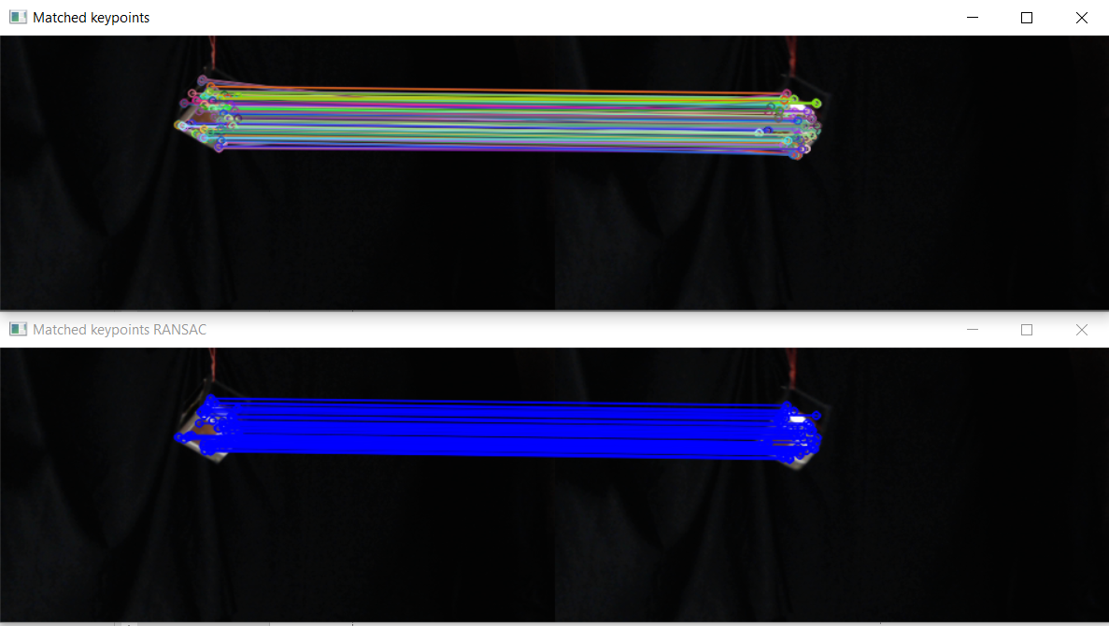

Slide 4
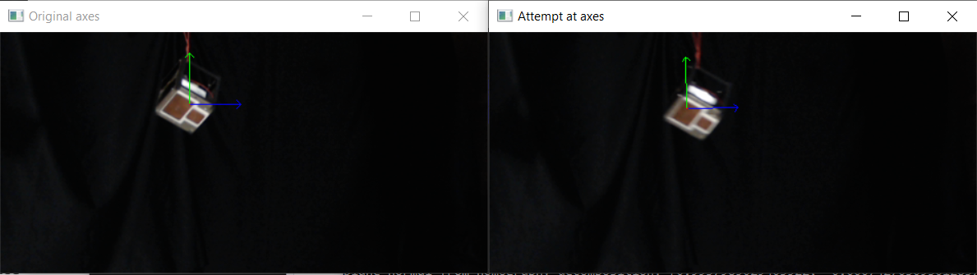

Slide 5
Arbejder stadig på at vælge den bedste decomposition
Arbejder på preselection af matched keypoints for at RANSAC kører bedre

